Slide 1
Нестандартное спортивное оборудование группы «Берёзка».

Slide 2
Дорожка для профилактики плоскостопия.

Slide 3
Дорожка для прыжков с продвижением вперёд и закрепление счёта.

Slide 4
Змейка из киндер-сюрпризов для перепрыгивания.

Slide 5
Дорожка из крышек от пластиковых бутылок для перепрыгивания и профилактики плоскостопия.

Slide 6
Тренажёр для укрепления глазных мышц.

Slide 7
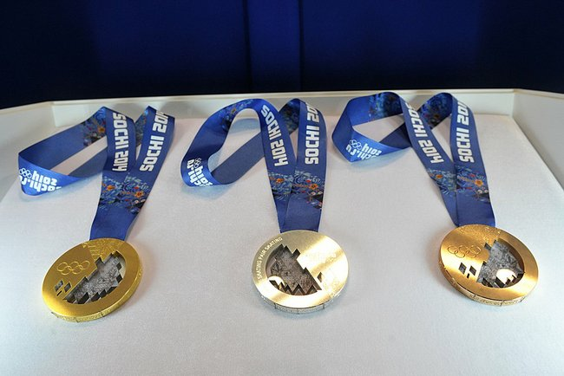
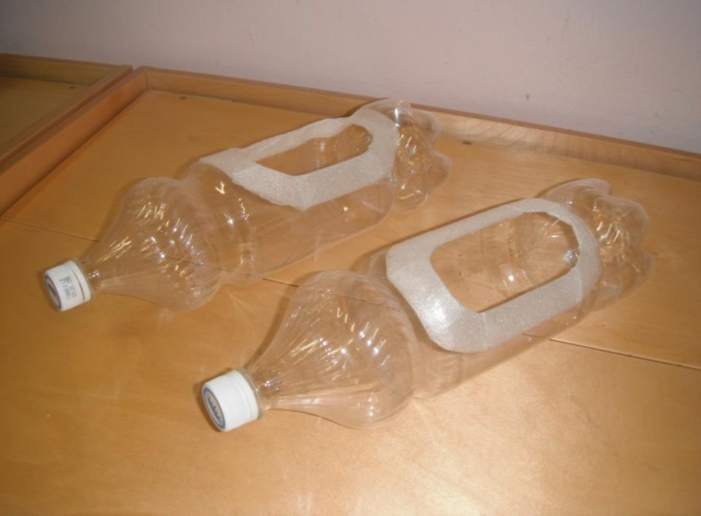
«Лыжи» из пластиковых бутылок для весёлых эстафет.

Slide 8
Игра «Рыбалка». Для развития глазомера, усидчивости и внимания.

Slide 9
Игра «Бросай – поймай» (1 вариант). Для развития глазомера и ловкости.

Slide 10
Игра «Бросай – поймай» (2 вариант). Для развития ловкости, выдержки.

Slide 11
Игра «Доберись до зайца». Для развития координации и мускулатуры рук.

Slide 12
«Лягушки» для точного закатывания мяча.

